Slide 1

Добираю синоніми
Українська мова
3 клас. Розділ 2.
Спостерігаю за значенням слів
Урок 19

Slide 2

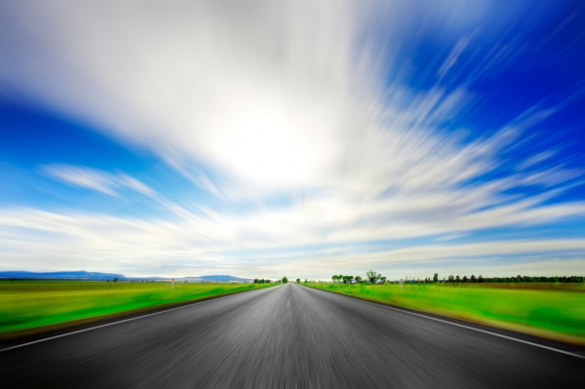
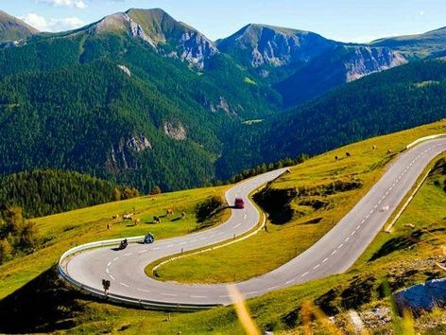
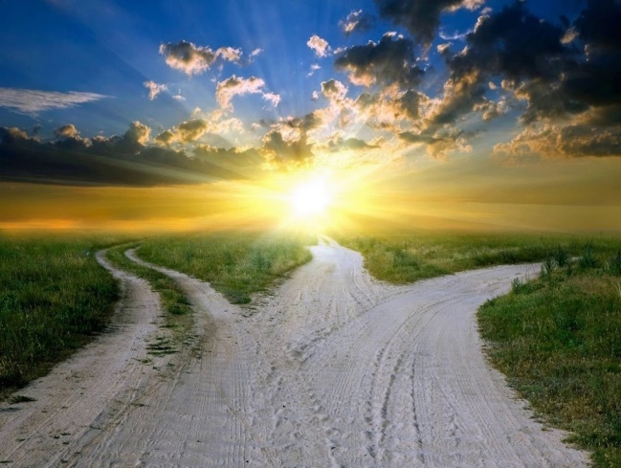
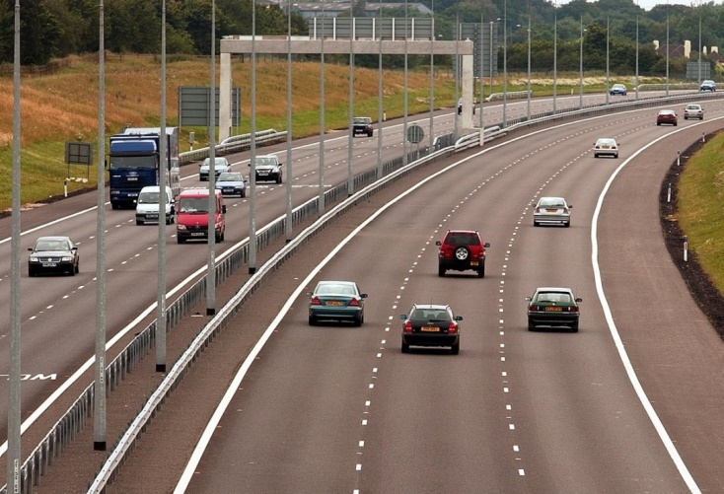
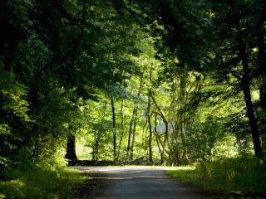
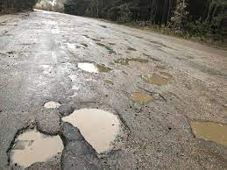
Налаштування на урок
Дороги можуть бути різними. Переглянь світлини.
Яка дорога передає твій стан зараз? Поясни, чому?
Щоб помилки хитрі, спритні
Не ховалися в рядках,
Щоб всі букви в кожнім слові
Опинились на місцях,
Будем дружно працювати,
Свою пильність розвивати.

Slide 3

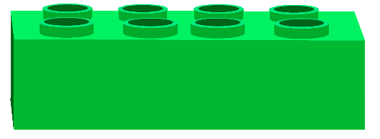
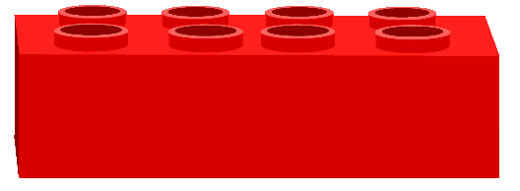
Гра «Склади слова»
Що ви можете сказати про складені слова?
Якими ще словами можна доповнити цю групу?
Ш
Ш
П
Л
О
У
Я
С
Т
Х
Е
Ь
ШЛЯХ
ШОСЕ
ПУТЬ

Slide 4
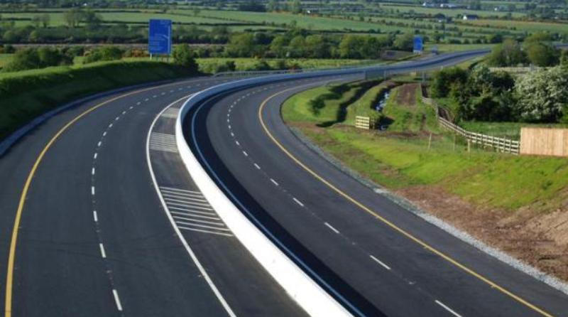
Гра «Шифрувальник»
Уставте в слова пропущені голосні – і ви отримаєте слова-синоніми до попереднього завдання.
дрг
трс
дорога
траса

Slide 5
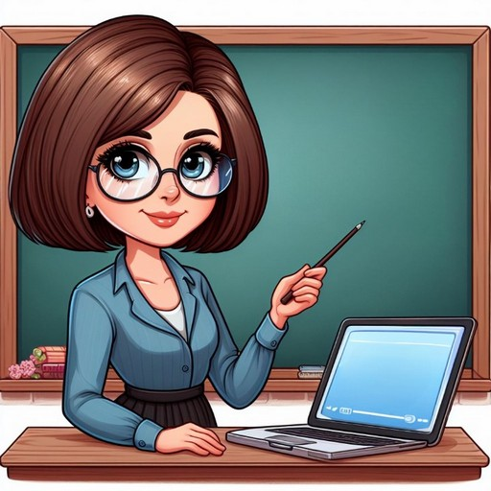
Повідомлення теми уроку
Сьогодні на уроці ми продовжимо подорож Українськими Карпатами,
під час якої будемо вчитися добирати синоніми
(близькі за значенням слова).

Slide 6








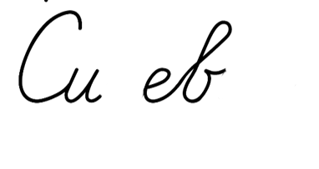


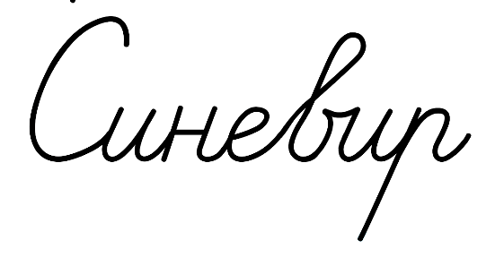
Хвилинка каліграфії
Прочитай буквосполучення і слово. Чи можеш сказати, що позначає це слово?

Slide 7

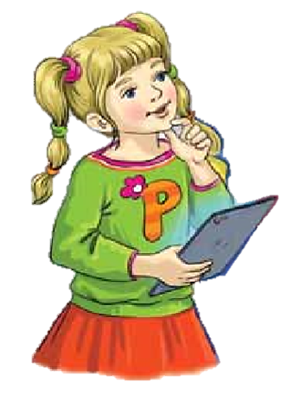
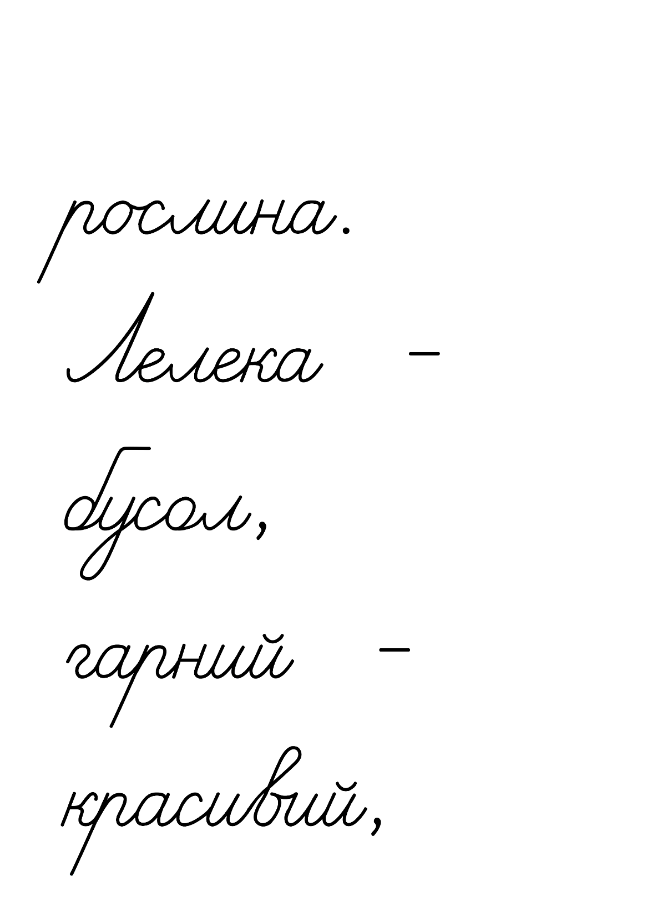

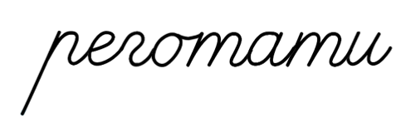
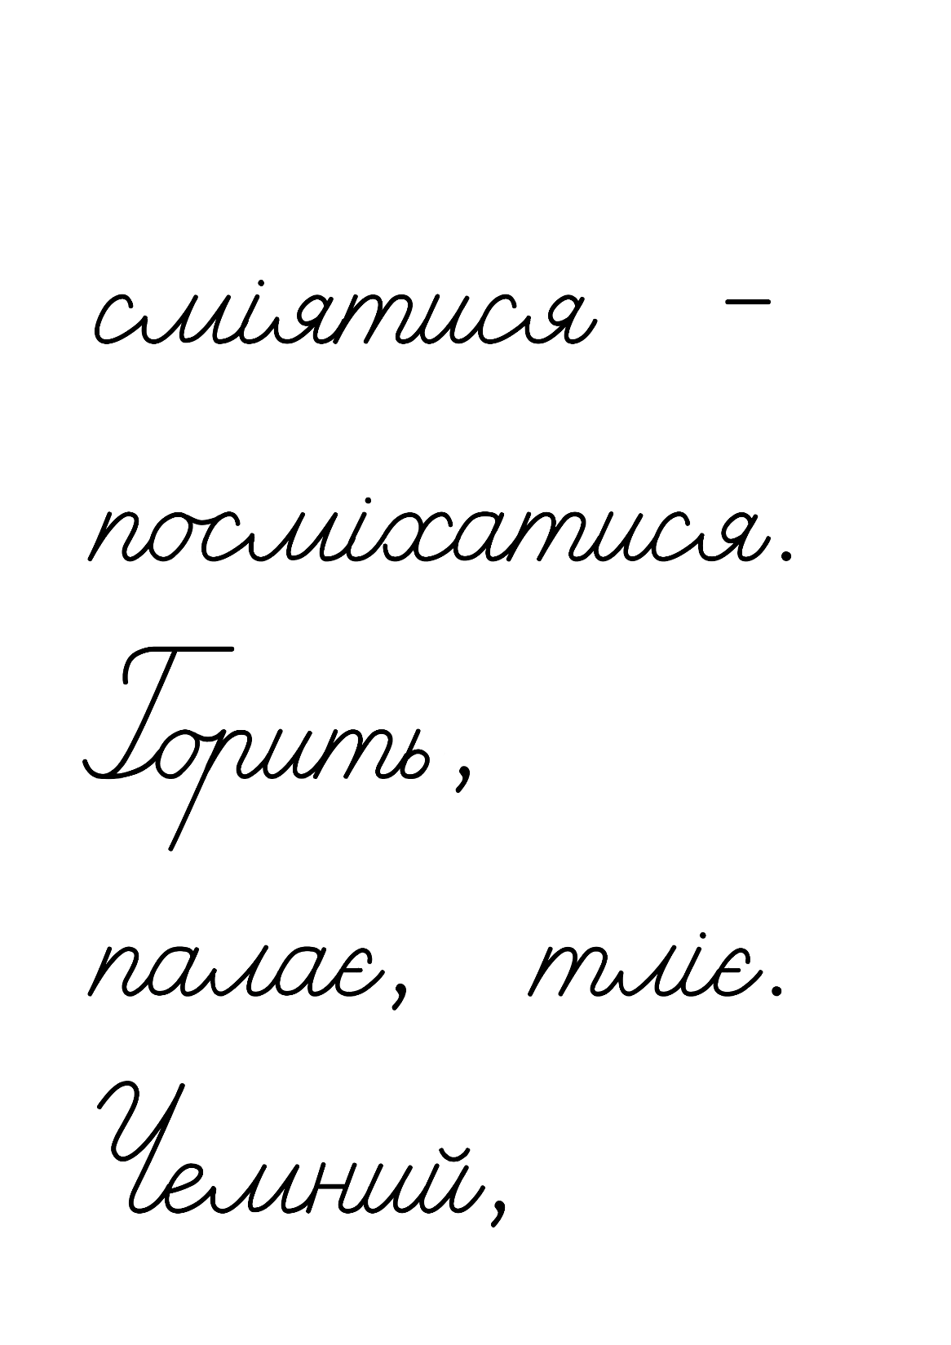
Знайди серед поданих слів синоніми
Які слова називаємо «синоніми»?
Лелека, гарний, сміятися, красивий, реготати, чорногуз
Запиши їх парами
Підручник.
Сторінка
27

Slide 8
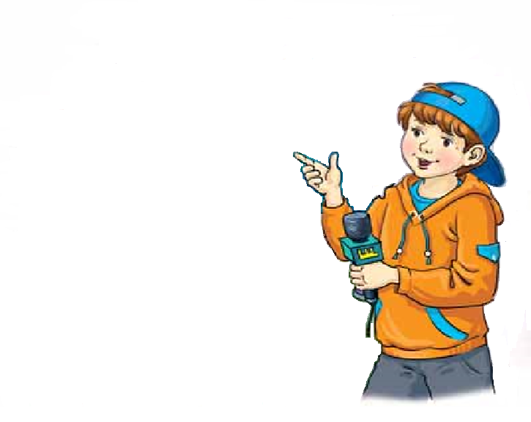
Перевір, чи правильно Щебетунчик дібрав синоніми
Прочитай групи синонімів, вилучивши «зайві» слова.
1. Горить, палає, вогонь, тліє.
2. Чемний, охайний, вихований, ввічливий.
3. Завірюха, віхола, заметіль, сніг.
Спиши другу групу синонімів.
На яке питання вони відповідають?
Підручник.
Сторінка
27

Slide 9
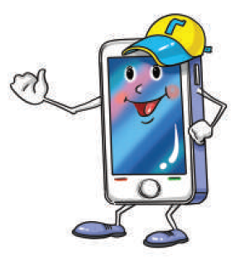
Добери до поданих висловів близькі за значенням слова
За потреби можеш скористатися довідкою.
мовчати
Набрати в рот води — … … … … .
2. Обвести навколо пальця — … … … … .
3. Муляти очі — … … … … .
4. Ходити на голові — … … … … … … .
Довідка: бешкетувати, мовчати, набридати, обманути.
обманути
набридати
бешкетувати
Підручник.
Сторінка
27

Slide 10
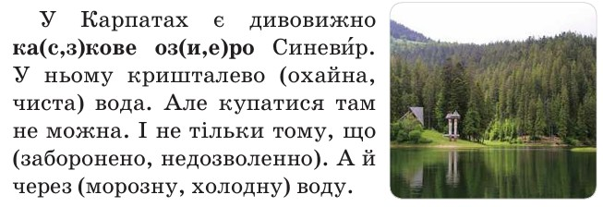
Прочитай текст, вибравши з поданих у дужках синонімів найдоречніше слово.
Поясни написання виділених слів.
Спиши два перші речення, розкривши дужки.
Чи хочеш ти побувати в Карпатах? Чому? Склади про це текст (3-4 речення).
Підручник.
Сторінка
27

Slide 11
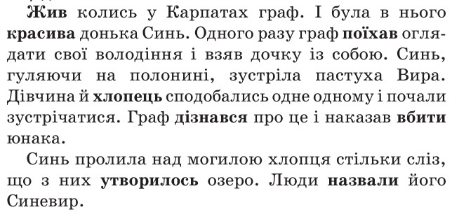
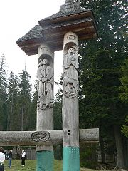
Прочитай легенду про озеро Синевир
Розкажи, які почуття вона в тебе викликала?
Удома перекажи її рідним.
Підручник.
Сторінка
28

Slide 12
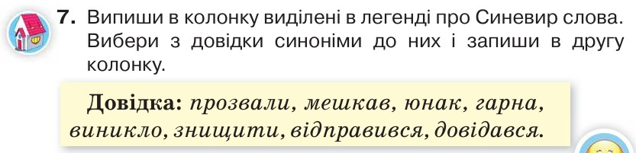

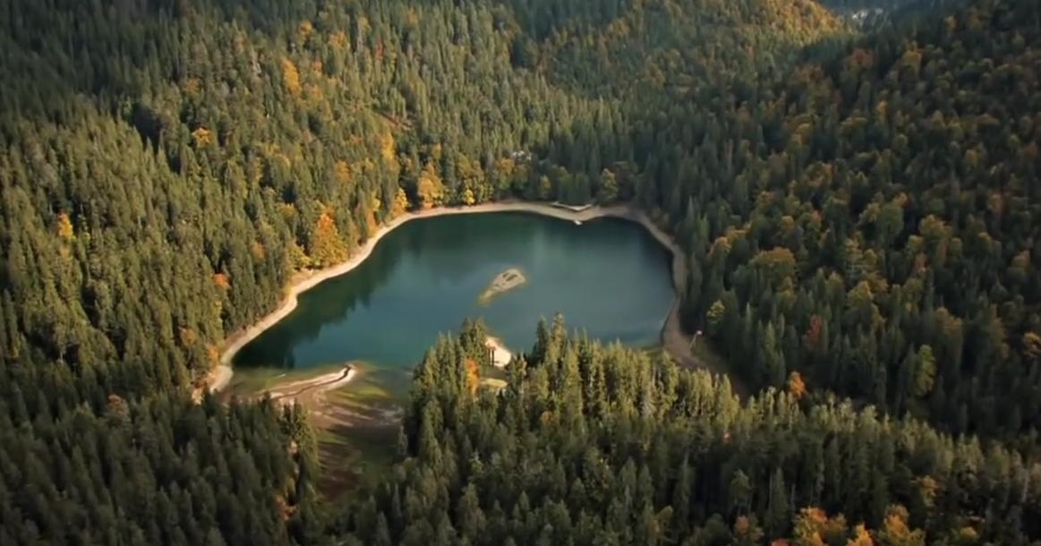
Пояснення домашнього завдання. Вправа 7
Підручник.
Сторінка
28

Slide 13

Підсумок уроку
Розкажіть про результати власних навчальних досягнень, починаючи речення словами:
«Сьогодні я дізнався(лася)...»,
«На уроці я навчився(лася)...»,
«Мені було важко...»,
«Тепер я знаю, що ...»,
«Мене здивувало...»

Slide 14
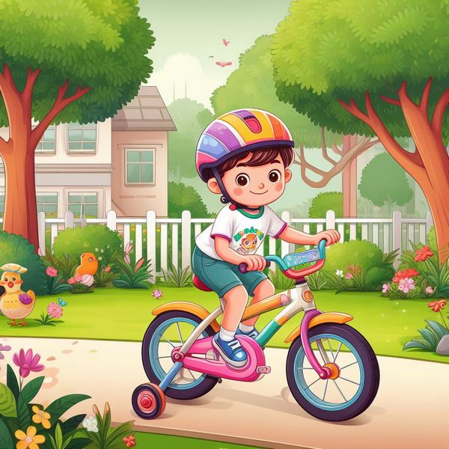
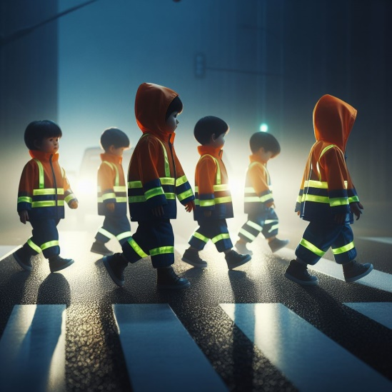
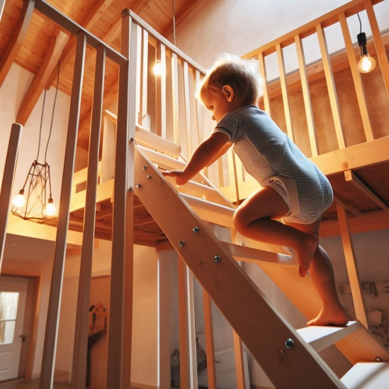
Рефлексія «Вибираю дорогу»
Розглянь ілюстрації. Яка з них передає твої відчуття в кінці уроку?
З новими знаннями рухаюсь вперед
Нові знання були нецікаві
Цікаво, про що дізнаюсь далі

